Slide 1
Информационная безопасность в Интернете и социальных сетях
Педагог-психолог
Комарова В.С.

Slide 2
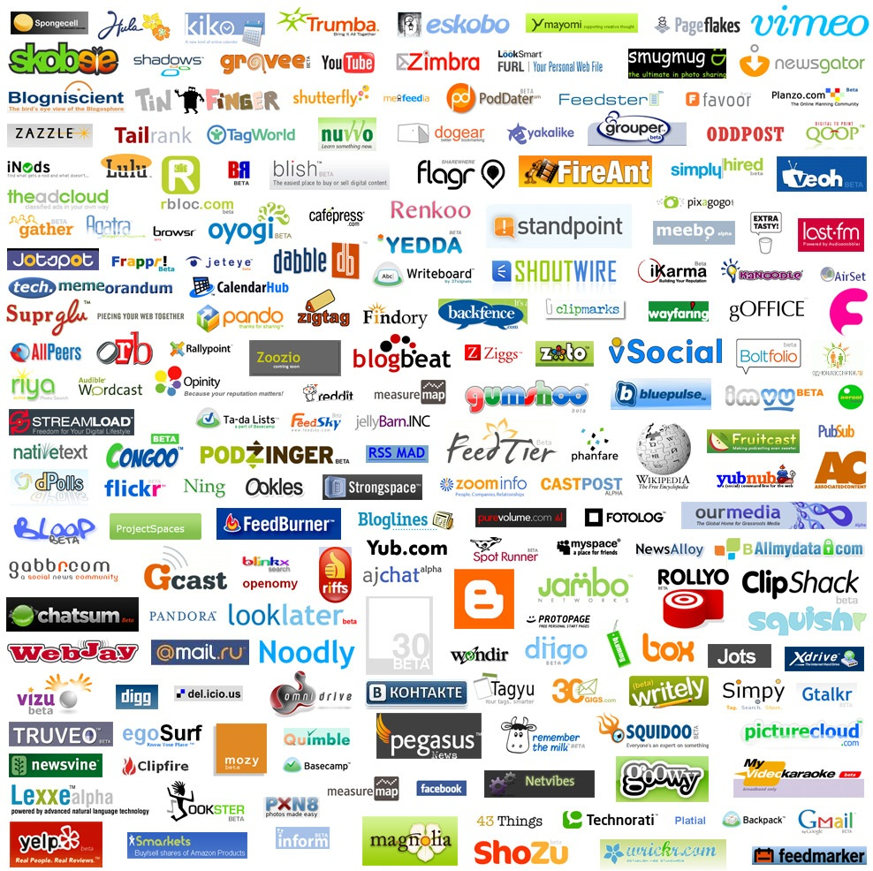
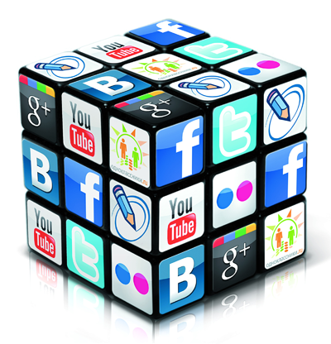
Социальные сети – неотъемлемый компонент социальной жизни современного человека

Slide 3
Facebook – одна из первых и крупнейших социальных сетей мира (2004-2006 гг. распространения).
Много возможностей пользователям – много возможностей злоумышленнику

Slide 4
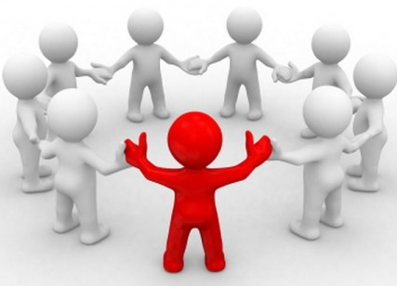
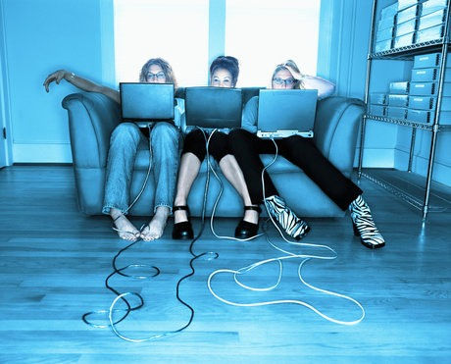
Популярность социальных сетей:
Общение
Развлечения
Доступность ресурса

Slide 5
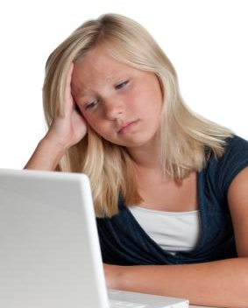
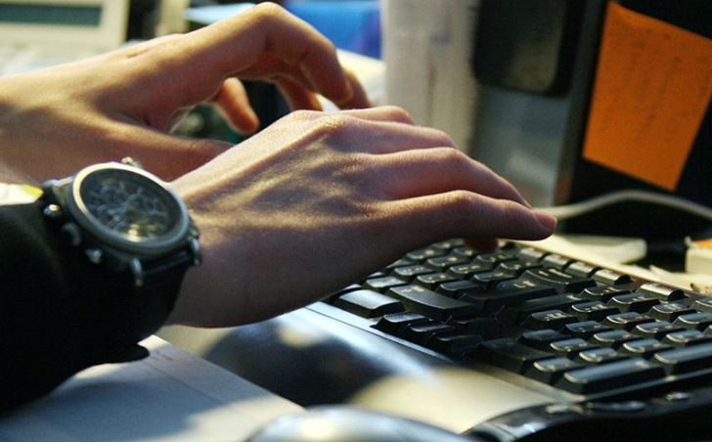
Взлом аккаунтов социальной сети – не случайность и не прихоть. За всем стоит бизнес и деньги. Только капают они не вам, но с вашей помощью!

Slide 6
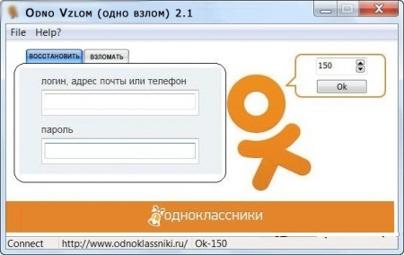
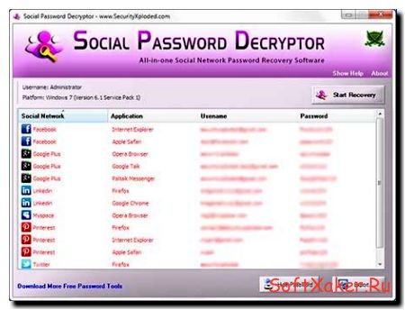
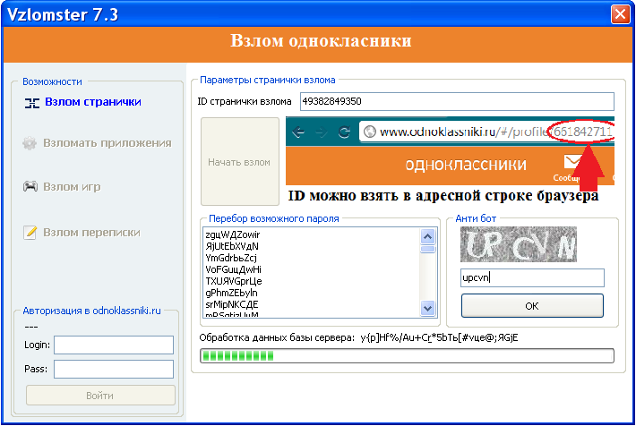
Социальные сети – богатый и объёмный ресурс для открытия и развития бизнеса (легального или теневого).

Slide 7
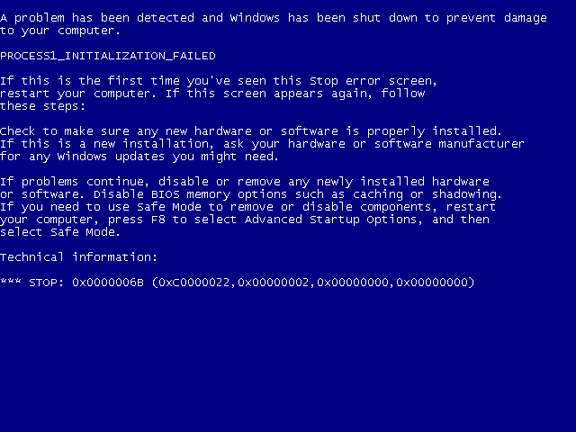
Первое правило безопасности в Интернете и социальных сетях – избегайте неизвестных или подозрительных ссылок, особенно, рассылаемых спамерами»

Slide 8
Второе правило – будьте внимательны к выбору паролей, усложните его, не используйте один и тот же пароль на разных сайтах!»

Slide 9
Третье правило – никогда не оставляйте о себе исчерпывающую информацию на своей странице или в рассказе незнакомцу в сети!»

Slide 10
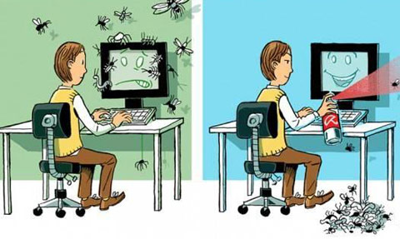
Четвёртое правило – антивирусная защита персонального компьютера или мобильного устройства от вредоносных программ!»

Slide 11
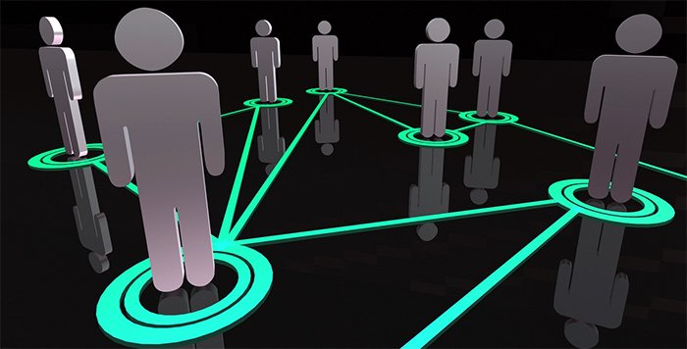
Пятое правило – не забывайте про реальную жизнь, не делайте социальную сеть единственной радостью и возможностью жить, общаться и проводить время!»

Slide 12
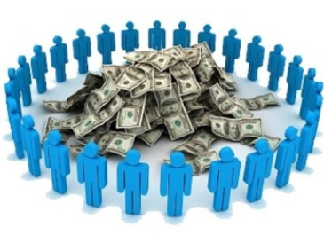
Если социальная сеть – это ресурс, то используйте его. Есть много примеров успешного легального заработка через социальную сеть. Значит, это реально.

Slide 13
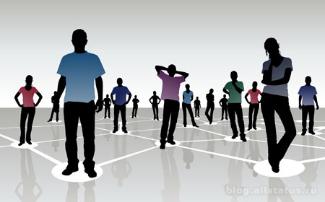
Как приручить социальную сеть?
ИЗУЧАТЬ ЕЁ!

Slide 14
Спасибо за внимание!

